Slide 1
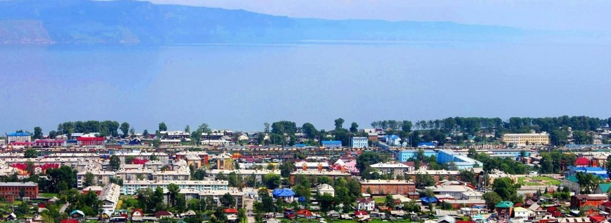
Отчет об исполнении бюджета муниципального образования Слюдянский район за 2018 год
Комитет финансов Слюдянского района докладчик И.В.Усольцева

Slide 2
Численность населения МО Слюдянский район на 1.01.2019г., человек
Маритуйское МО
67
Портбайкальское МО
397
Култукское МО
4 485
Быстринское МО
672
Слюдянское МО
18 631
Утуликское МО
1 233
Байкальское МО
13 269
Новоснежнинское МО
664

Slide 3
Основные показатели бюджета муниципального образования Слюдянский район за 2018 год (тыс.рублей)
Доходы бюджета МО Слюдянский район
Расходы бюджета МО Слюдянский район
Дефицит бюджета МО Слюдянский район
Факт 2016 | Факт 2017 | Факт 2018
832 056 | 1 005 608 | 1 156 406
Факт 2016 | Факт 2017 | Факт 2018
794 250 | 979 076 | 1 150 938
Факт 2016 | Факт 2017 | Факт 2018
37 807 | 26 532 | 5 468
 | 2018 год план | 2018 год факт | % исполне ния | Динамика к 2016 году (%)
Доходы | 1 151 765 | 1 156 406 | 100,4% | 139%
Расходы | 1 168 633 | 1 150 938 | 98,5% | 145%
Дефицит (-), Профицит (+) | -16 868 | 5 468
Объем муниципального долга составил 8 613,5 тыс.рублей или 3,6% от объема налоговых и неналоговых доходов бюджета района

Slide 4
Динамика параметров бюджета муниципального образования Слюдянский район за 2018 год (тыс. рублей)
1 168 632,6
В течении года 11 раз вносились изменения в параметры бюджета муниципального образования Слюдянский район. Системная работа по сбалансированности бюджета и совместные мероприятия с главными администраторами доходов бюджета позволили увеличить доходы бюджета на 274 178,4 тыс.рублей
896 518,8
Показатели результативности | Утверждено первоначально на 2018 год | Уточненный план на 2018 год в последней редакции | Отклонение
 | Решение думы № 69-VIрд от 21.12.2017 | Решение думы № 84-VIрд от 27.12.2018
Доходы, всего: | 877 586,6 | 1 151 765,0 | 274 178,4
Налоговые и неналоговые доходы | 199 318,6 | 229 419,9 | 30 101,3
Безвозмездные поступления | 678 268,0 | 922 345,1 | 244 077,1
Расходы, всего | 896 518,8 | 1 168 632,6 | 272 113,8
Дефицит(-), Профицит (+) | -18 932,2 | -16 867,6 | 2 064,6
Удельный вес муниципального долга к общему объему доходов без учета безвозмездных поступлений, % | 3,2 | 3,6
- Расходы

Slide 5
Динамика бюджетной обеспеченности на одного жителя собственными доходами с 2014 по 2018 год
Бюджетная обеспеченность на 1 жителя в 2018 году по отношению к 2017 году увеличились на 9,4%, за счет роста как налоговых и неналоговых доходов на 13,2% или +27 570,9 т.р., так и за счет нецелевой финансовой помощи из областного бюджета на 6,7% или +11 359,3 т.р.

Slide 6
Исполнение доходов бюджета муниципального образования Слюдянский район за 2018 год
Налоговые доходы:
- НДФЛ 181 084 т.р.;
- Налоги на совокупный доход 24 847 т.р.;
-Государственная пошлина 6 833 т.р.
Неналоговые доходы:
-Доходы от использования имущества 13 920 т.р.;
-Плата за НВОС 1 023 т.р.;
-Доходы от оказания платных услуг (работ) и компенсации затрат государства 1 767 т.р.;
-Доходы от продажи имущества 4 493 т.р.;
-Штрафы, санкции, возмещение ущерба 2 846 т.р.
Межбюджетные трансферты:
Дотации Субсидии Субвенции Иные МБТ
137 917 т.р. 189 396 т.р. 587 451 т.р. 6 461 т.р.
Возврат остатков
-1 633 тыс.руб.

Slide 7
Налоговые и неналоговые доходы МО Слюдянский район в 2018 году
Рост поступлений в 2018 к 2017 году произошел по:
НДФЛ в сумме 19 555 тыс.руб., за счет 1) единоразовых поступлений, которые составили 12 651 тыс. руб. (в том числе БЦБК - 3 686,9 тыс. руб., платеж от физического лица за проданное имущество - 3 045 тыс. руб.), 2) активной работы МВК, а так же рабочих групп созданных в городских и сельский поселениях района, которая позволила в 2018 году сократить задолженность по НДФЛ за прошлые периоды (2016-2017гг.) в общей сумме 5 919 тыс. руб.
Государственной пошлине в сумме 676 тыс. руб. ,что объясняется ростом количества поданных исковых заявлений от банковского сектора и коллекторских агентств.
Доходам от аренды имущества в сумме 1 500 тыс. руб. за счет заключенных в течении 2018 года новых 7-ми договоров аренды по земельным участкам находящимся в собственности муниципального района.
Доходам от продажи имущества в сумме 4 259,6 тыс. руб. за счет реализованного нежилого здания, расположенное по адресу г. Слюдянка, ул. Ленина, д. 63.
+12%
+0,3%
2017 год
2018 год

Slide 8
Безвозмездные поступления в 2018 году
В 2018 году доля межбюджетных трансфертов в общем объеме доходов бюджета муниципального образования Слюдянский район составила 80%. В отчетном году в бюджет Слюдянского района поступило 919 592 тыс. руб., или 99,7% от запланированных сумм, темп роста к 2017 году составил 115,48%.
Наименование | 2018 год
 | план | факт | % исполнения
Безвозмездные поступления | 922 345 | 919 592 | 99,7%
Дотации | 137 917 | 137 917 | 100,0%
Субсидии | 190 484 | 189 396 | 99,43%
Субвенции | 589 086 | 587 451 | 99,72%
Иные межбюджетные трансферты | 6 461 | 6 461 | 100,0%
Возврат остатков, субсидий, субвенций прошлых лет | -1 602 | -1 633 | 101,89%

Slide 9
Динамика безвозмездных поступлений в 2017-2018 годах (тыс.руб.)
+110 316 тыс. руб.
+23,1%
+ 1 466 тыс. руб.
+29,4%

Slide 10
Безвозмездные поступления в бюджет МО Слюдянский район в 2018 году
Безвозмездные поступления - 919 591,6 тыс.руб.
- На выравнивание бюджетной обеспеченности 56 488,5 тыс.руб.
- На поддержку мер по обеспечению сбалансированности бюджетов 81 427,9 тыс.руб.
- На укрепление материально-технической базы домов культуры 740,4 тыс.руб.
- на поддержку отрасли культуры 20,4 тыс.руб.;
- капитальные ремонты в МБОУ СОШ №12 г. Байкальск 5 938,4 тыс.руб., МБОУ СОШ №10 г. Байкальск 3 081,2 тыс.руб., МБОУ СОШ №4 г. Слюдянка 1 742,6 тыс.руб., МБДОУ «Детский сад №2» г. Байкальск 1 281,1 тыс.руб.;
- организация отдыха и оздоровления в МБУ «Детский оздоровительный лагерь «Солнечный» 1 921,7 тыс.руб., филиал МБУ «Детский оздоровительный лагерь «Солнечный» в с. Тибельти Слюдянского р-на «Юный Горняк» 1 921,7 тыс.руб.;
- на реализацию перечня проектов народных инициатив 10 875 тыс.руб.;
- на приобретение школьных автобусов 1 772,9 тыс.руб.;
- на питание детей в дневных лагерях 2 025,5 тыс.руб.;
- на реализацию программ по работе с детьми и молодежью 250 тыс.руб., на приобретение спортивного оборудования 1 000 т.р..;
- на актуализацию документов территориального планирования на 2018 год 390,5 тыс.руб.;
- на кадастровый учет границ населенных пунктов 64,6 тыс.руб.;
- на выравнивание бюджетной обеспеченности МР по реализации ими отдельных расходных обязательств 42 168,2 тыс.руб.;
-на выравнивание уровня БО поселений 114 201,4 тыс.руб.
Дотации
137 916,4 т.р.
Субсидии
189 396 т.р.
Субвенции
587 451,3 т.р.
- На предоставление гражданам субсидий на оплату ЖКУ 62 202,2 тыс.руб.;
- На получение бесплатного дошкольного и школьного образования 511 098,5 тыс.руб.;
- На выполнение областных и федеральных полномочий 14 150,6 тыс.руб.
Иные МБТ 6 460,4 т.р.
-единая дежурно-диспетчерская служба – 1 326,2тыс. руб.;
-организация и осуществления мероприятий по гражданской обороне, защиты населения и территории поселений от ЧС природного и техногенного характера – 1 009,2 тыс.руб.;
-организация секретного делопроизводства – 348,5 тыс. руб.;
-осуществление внешнего муниципального финансового контроля – 695,0 тыс. руб.;
-исполнение бюджетов поселений – 3 050,2 тыс.руб.
-муниципальный заказ -31,3 тыс.руб.
Возврат остатков
целевых МБТ
-1 632,5 т.р.

Slide 11
Динамика поступления нецелевых межбюджетных трансфертов из областного бюджета с 2012 по 2018 годы (млн.руб.)
+11 млн. руб.
+6,5%
+29 млн. руб.
+20,9%
-22 млн. руб.
-80%
+46 млн. руб.
+49,5%
+25 млн. руб.
+29,4%
+5 млн. руб.
+5,7%
85
В результате взаимодействия администрации муниципального образования Слюдянский район с Министерством финансов Иркутской области по совершенствованию методик распределения межбюджетных трансфертов, объем нецелевых межбюджетных трансфертов в бюджете района из областного бюджета в течение 7 лет увеличился в 2 раза или на 94 млн. руб.

Slide 12
Структура расходов бюджета муниципального образования Слюдянский район в 2018 году
Исполнение бюджета муниципального образования Слюдянский район по расходам
Наименование раздела | Факт за 2017 год | План на 2018 год | Факт за 2018 год | % исполнения | Динамика к 2017 году, %
Общегосударственные вопросы | 80 622,2 | 90 986,7 | 85 615,4 | 94% | 106%
Национальная оборона | 74,3 | 150 | 122,9 | 82% | 165%
Национальная безопасность и правоохранительная деятельность | 2 665,0 | 3 017,2 | 2 660,7 | 88% | 100%
Национальная экономика | 1 704,3 | 12 480,7 | 10 838,0 | 87% | 636%
Жилищно-коммунальное хозяйство |  | 2 020,0 | 2 020,0 | 100%
Охрана окружающей среды | 341,1 | 12 | 12 | 100% | 4%
Образование | 680 508,7 | 787 604,7 | 784 567,8 | 100% | 115%
Культура, кинематография | 34 908,8 | 46 522,3 | 46 183,7 | 99% | 132%
Здравоохранение | 55 | 143,8 |  | 0% | 0%
Социальная политика | 80 538,5 | 83 304,4 | 76 526,9 | 92% | 95%
Физическая культура и спорт | 1 114,0 | 1 367,7 | 1 367,7 | 100% | 123%
Средства массовой информации | 3 009,7 | 2 021,3 | 2 021,3 | 100% | 67%
Обслуживание государственного и муниципального долга |  | 5088 | 5088 | 100%
Межбюджетные трансферты общего характера бюджетам субъектов российской федерации и муниципальных образований | 93 534,9 | 133 913,8 | 133 913,8 | 100% | 143%
Всего расходов | 979 076,5 | 1 168 632,6 | 1 150 938,2 | 98% | 118%
Тыс.рублей

Slide 13
Структура программных и непрограммных расходов бюджета в 2018 году
Действует 17 муниципальных программ. В общей сумме расходов бюджета по итогам 2018 года программные расходы составляют 99,1% или 1 140 941,1 тыс. рублей.
Наименование программы | Сумма
МП "Безопасность дорожного движения" | 100
МП "Молодёжная политика" | 719
МП "Профилактика безнадзорности и правонарушений несовершеннолетних" | 230
МП "Создание условий для оказания медицинской помощи населению" | 50
МП "Обеспечение комплексных мер безопасности, противодействия ЧС природного и техногенного характера, построение и развитие аппаратно-программного комплекса "Безопасный город" | 426,2
МП "Повышение транспортной доступности, обеспечение условий для реализации потребностей граждан в перевозках" | 984,7
МП "Создание условий для развития сельскохозяйственного производства в поселениях Слюдянского района" | 1 060,80
МП "Развитие физической культуры и спорта" | 1 367,70

Slide 14
Социально-значимые расходы в 2018 году
Динамика расходов бюджета муниципального образования Слюдянский район за 2015-2018 годы
1 150 938
979 076
794 250
764 003
Выплата "подъемных" молодым специалистам в возрасте до 35 лет в сфере образования 274,5 тыс.рублей, молодым специалистам в сфере здравоохранения 50 тыс.рублей
Предоставление гражданам субсидий на оплату жилых помещений и коммунальных услуг 54 358,7 тыс.рублей
Оказание адресной материальной помощи гражданам, оказавшимся в трудной жизненной ситуации 712 тыс.рублей
Меры социальной поддержки Почетным гражданам муниципального образования Слюдянский район 52,5тыс.рублей
Возмещение затрат по оплате за ЖКУ (электроэнергия) в размере 30% скидки многодетным семьям, имеющим 4-х и более детей до 18 лет 41,9 тыс.рублей
Дополнительные меры социальной поддержки семей, проживающих на территории муниципального образования Слюдянский район, в которых одновременно родилось трое и более детей 350 тыс.рублей
Обеспечение выплаты муниципальных пенсий 4 734,1 тыс.рублей
Единовременная материальная помощь пострадавшим в результате пожара 330 тыс.рублей

Slide 15
Выполнение Указов Президента Российской Федерации от 07 мая 2012 года № 597 «О мерах по реализации государственной социальной политики», № 599 «О мерах по реализации государственной политики в области образования и науки»
Средняя заработная плата работников муниципальных учреждений, тыс.рублей

Slide 16
Субсидии муниципальным автономным и бюджетным учреждениям муниципального образования Слюдянский район на выполнение муниципального задания и иные цели
Предоставление субсидий
38 – количество муниципальных автономных и бюджетных учреждений в муниципальном образовании Слюдянский район на 01.01.2019 года, из них:
1-автономное учреждение;
37-бюджетных учреждений.
Среднесписочная численность работников муниципальных автономных и бюджетных учреждений на 01.01.2019 года составила 1 509 человек.
2017
671 533,5 тыс.рублей
2018
769 243,4 тыс.рублей
Субсидии (гранты в форме субсидий) на финансовое обеспечение затрат, порядком (правилами) предоставления которых установлено требование о последующем подтверждении их использования в соответствии с условиями и (или) целями предоставления
Оказано содействие:
- Ассоциации "Некоммерческое партнерство "Центр содействия предпринимательству Слюдянского района« на осуществление уставной деятельности;
- Социально ориентированным некоммерческим общественным организациям.
2017
340,0 тыс.рублей
2018
976,2 тыс.рублей
Иные субсидии некоммерческим организациям (за исключением государственных (муниципальных) учреждений)
Субсидия на финансовое обеспечение выполнения уставных видом деятельности (микрокредитной компании «Фонд микрокредитования и поддержки субъектов малого и среднего предпринимательства Слюдянского района» на выдачу займов субъектам малого и среднего предпринимательства, на предоставление лизинговых услуг субъектам малого и среднего предпринимательства Слюдянского района).
2017
2018
8 400,0 тыс.рублей

Slide 17
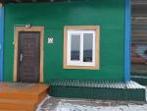
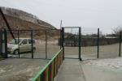
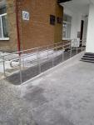
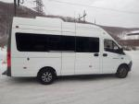
Народные инициативы
В рамках мероприятий перечня проектов народных инициатив расходы составили 11 211,3 тыс.рублей, в том числе софинансирование за счет средств бюджета составило 336,3 тыс.рублей.
650,5 тыс.рублей - Замена оконных блоков в МБДОУ №1, МБДОУ №21, филиал МБОУ СОШ №7 с.Тибельти
1 384,1 тыс.рублей - Ремонт туалетных комнат в МБОУ СОШ№10, МБОУ СОШ №11, МБОУ СОШ №12
597,3 тыс.рублей - Ремонт кровли МБОУ ДДТ г.Слюдянка
1 182,7 тыс.рублей - Установка пандуса, ремонт крыльца, навеса в МБОУ СОШ №50, МБОУ СОШ №49, МБОУ СОШ №4, МБОУ СОШ №2
1 464,6 тыс.рублей - Ремонт и замена ограждения территории МБОУ СОШ №4, МБДОУ №2 п.Култук, МБДОУ №1 г.Слюдянка
1 247,4 тыс.рублей - Ремонт бассейна МБОУ НШДС №13
230,9 тыс.рублей - Ремонт сантехнических узлов МБДОУ ДШИ г.Слюдянка, МБОУ СОШ №2
558,9 тыс.рублей - Установка снегостопоров МБДОУ №3 г.Байкальск, МБОУ СОШ №11
447,5 тыс.рублей – Устройство теплого туалета МБОУ НОШ №52
605,5 тыс.рублей – Ремонт дорожек, подмостков МБДОУ №2 г.Байкальск
25,5 тыс.рублей – Замена противопожарной двери МБДОУ ДШИ г.Слюдянка
1 933,3 тыс.рублей - Поставка автобуса для нужд Муниципального казенного учреждения «Межотраслевая централизованная бухгалтерия Муниципального образования Слюдянский район»
160,8 тыс.рублей – приобретение проектора, ноутбука для МБОУ НШДС №58, котла отопления для МБОУ НОШ№52, кроватей для МБОУ НШДС №17, электросушилки для рук и разделочных столов для МБОУ НОШ №9.

Slide 18
Внебюджетные источники финансирования
Поступило из внебюджетных источников:
-за счет доходов от платной деятельности – 71 628,7 тыс.рублей;
-за счет безвозмездных поступлений в том числе пожертвований – 30,5 тыс.рублей.
На финансирование бюджетных и автономных учреждений муниципального образования Слюдянский район в 2018 году дополнительно направлено за счет внебюджетных источников 71 434,5 тыс.рублей, из них:
-за счет доходов от платной деятельности – 71 404,0 тыс.рублей;
-за счет безвозмездных поступлений в том числе пожертвований – 30,5 тыс.рублей.

Slide 19
Муниципальная программа "Развитие образования в муниципальном образовании Слюдянский район на 2014-2019 годы"
Цель: Обеспечение доступности и повышение качества предоставления дошкольного, начального общего, основного общего, среднего общего и дополнительного образования
Исполнение составило 716 886,5 тыс.рублей при плане 719 481,7 тыс.рублей или 100%.
Наименование подпрограммы | Исполнено за (тыс. рублей) |  | Охват услугами (детей) |  | Расходы на одного ребенка в год (тыс. рублей)
 | 2017 год | 2018 год | 2017 год | 2018 год | 2017 год | 2018 год
Подпрограмма "Оказание образовательных услуг в общеобразовательных учреждениях в Слюдянском муниципальном районе" | 347 110,0 | 398 521,1 | 4958 | 5027 | 70,0 | 79,3
Подпрограмма "Дошкольное образование в Слюдянском муниципальном районе" | 205 301,8 | 218 811,8 | 2257 | 2295 | 91,0 | 95,3
Подпрограмма "Дополнительное образование в сфере художественной творческой направленности в Слюдянском муниципальном районе" | 21 225,0 | 28 297,3 | 1376 | 1153 | 15,4 | 24,5
Подпрограмма "Дополнительное образование в сфере физической культуры и спорта в Слюдянском муниципальном районе" | 23 549,1 | 29 245,5 | 669 | 652 | 35,2 | 44,9
Подпрограмма "Дополнительное образование в сфере искусства в Слюдянском муниципальном районе" | 35 240,2 | 42 010,8 | 670 | 670 | 52,6 | 62,7
ИТОГО | 632 426,1 | 716 886,5 | 9 930,0 | 9 797,0 | 63,7 | 73,2
Расходы осуществляемые за счет целевых средств областного бюджета в рамках программы, составили за 2018 году 534 914,7 тыс.рублей или 74,6 % расходов программы.
Численность работающих в 34 бюджетных муниципальных учреждениях составила 1425 человек, из них педагогических работников 585 человек.
На 01.01.2019 года фактические показатели средней заработной платы педагогических работников составил:
- дошкольного образования 30 182 рублей (установленный показатель 30 163 рублей доведенный Минобразования Иркутской области);
- общеобразовательных организаций 34 507 рублей (установленный показатель 34 496 рублей доведенный Минобразования Иркутской области);
-организаций дополнительного образования составила 34 387 рублей (установленный показатель 34 355 рублей доведенный Минобразования Иркутской области).
На подготовку к учебному году и текущий ремонт образовательных учреждений муниципального образования Слюдянский район направлено 30 892,3 тыс.рублей, в том числе за счет средств областного бюджета 20 886,7 тыс.рублей, из них на реализацию мероприятий перечня проектов народных инициатив 8 843,2 тыс.рублей.
На укрепление материально-технической базы учреждений образования в сумме 10 263,8 тыс.рублей.
На обеспечение безопасных условий пребывания детей в образовательных учреждениях в сумме 5 371,0 тыс.рублей.
В рамках мероприятий перечня проектов народных инициатив в МБОУ «Начальная школа-детский сад № 13» произведен ремонт бассейна на сумму 1 247,4 тыс.рублей, в том числе объем софинансирования за счет средств бюджета составил 37,4 тыс.рублей.
За счет средств субсидии из областного бюджета местным бюджетам на софинансирование расходных обязательств муниципальных образований Иркутской области на приобретение школьных автобусов для обеспечения безопасности школьных перевозок и ежедневного подвоза обучающихся к месту обучения и обратно приобретен автобус на сумму 1 772,9 тыс.рублей. Объем софинансирования за счет средств бюджета муниципального образования Слюдянский район составил 93,4 тыс.рублей.
В феврале 2018 года введен в эксплуатацию МБДОУ "Детский сад общеразвивающего вида № 8 "Солнышко" г.Слюдянка.

Slide 20
Муниципальная программа "Развитие культуры в муниципальном образовании Слюдянский район на 2014-2019 годы"
Цель: Сохранение и развитие самобытного историко-культурного наследия Слюдянского района, поддержка жизнеспособных форм традиционной культуры, приобщение к духовно-нравственным и культурным традициям всех слоев населения, обеспечение деятельности объектов культуры, содействующих популяризации культурного наследия, создание единого культурного пространства и равных возможностей для всех жителей района в доступе к культурным благам.
Основные целевые показатели | Исполнено за 2017 год | Исполнено за 2018 год | Темп роста
Дома культуры
Число культурно-досуговых мероприятий | 289 | 245 | 85%
Число человек принявших участие в мероприятиях | 80 486 | 70 116 | 87%
Число проведенных мероприятий | 737 | 717 | 97%
Число клубных формирований | 13 | 13 | 100%
Число участников клубных формирований | 163 | 173 | 106%
Библиотеки
Количество книговыдач на одного пользователя | 19,5 | 19,5 | 100%
Количество выданных библиографических справок | 5683 | 5691 | 100%
Число организованных книжных выставок | 615 | 567 | 92%
Создание электронных слайд – презентаций | 379 | 407 | 107%
Исполнение составило 29 860,6 тыс.рублей при плане 30 174,8 тыс.рублей или 99%.
Численность работающих в 2 бюджетных муниципальных учреждениях культуры и 7 филиалов составила 47 человек .
Расходы, осуществляемые за счет целевых средств областного и федерального бюджетов в рамках программы составили за 2018 год 760,8 тыс. рублей. Средства в сумме 740,4 тыс.рублей направлены на укрепление материально технической базы учреждений культуры, в сумме 20,4 тыс.рублей на комплектование книжных фондов муниципальных общедоступных библиотек.
Объем софинансирования за счет средств бюджета муниципального образования Слюдянский район составили 190,2 тыс.рублей.
Средняя заработная плата основного персонала работников культуры на 01.01.2019 года фактически составила 34 534 рублей (установленный показатель 33 741 рублей).
Наименование подпрограммы | Исполнено за 2017 год | План на 2018 год | Исполнено за 2018 год | % исполнения | Темп роста к 2017 году
Подпрограмма "Оказание услуг в сфере культуры в Слюдянском муниципальном районе" | 6 817,7 | 8 863,3 | 8 797,8 | 99,3 | 129
Подпрограмма "Оказание библиотечных услуг в Слюдянском муниципальном районе" | 16 207,9 | 21 311,5 | 21 062,8 | 98,8 | 130
 | 23 025,6 | 30 174,8 | 29 860,6 | 99,0 | 130

Slide 21
Муниципальная программа "Развитие системы отдыха и оздоровления детей в МО Слюдянский район на 2014-2019 годы"
Цель: Развитие системы отдыха и оздоровления детей, обеспечивающей их вовлечение в организованные формы отдыха в летний период; повышение качества предоставляемых услуг в сфере оздоровления и отдыха детей
Основные целевые показатели | Ед. изм. | Факт 2017 года | Факт 2018 года | Темп роста
Обеспечение в первоочередном порядке отдыха детей, находящихся в трудной жизненной ситуации и стоящих на учете в учреждениях системы профилактики; детей-инвалидов (ЛДП) | Чел. | 900 | 1000 | 111%
Охват детей в муниципальном загородном оздоровительном лагере «Солнечный» | Чел. | 1146 | 1178 | 103%
Уровень соответствия учреждений отдыха и оздоровления детей современным стандартам и требованиям | % | 80 | 90 | 113%
Исполнение составило 9 562,7 тыс.рублей при плане 9 698,4 тыс.рублей или 98,6%.
Расходы за счет средств областного бюджета составили 5 868,9 тыс. рублей, из них:
- на оплату стоимости набора продуктов питания в лагерях с дневным пребыванием детей в сумме 2 025,5 тыс. рублей или 100% от плановых назначений.
- на укрепление материально-технической базы муниципальных учреждений, оказывающих услуги по организации отдыха и оздоровления детей в Иркутской области в сумме 8 843,4 тыс. рублей..
Расходы на софинансирование за счет средств местного бюджета составили в сумме 441,7 тыс. рублей или 100% от плановых назначений.
Средства направлены на ремонт кровли спальных корпусов и здания медпункта, приобретение игрового оборудования и спортивного инвентаря, ремонт ограждения, оснащение столовой и кухни, ремонт бетонных дорожек, устройство уличных туалетов.
В лагерях с дневным пребыванием детей, организованных органами местного самоуправления отдохнуло 1000 детей.
В МБУ "Детский оздоровительный лагерь "Солнечный" и филиале МБУ "Детский оздоровительный лагерь "Солнечный" в селе Тибельти Слюдянского района "Юный Горняк« отдохнуло 1 178 детей.
Всего проведено 3 сезона.

Slide 22
Муниципальная программа "Содействие развитию учреждений образования и культуры в муниципальном образовании Слюдянский район на 2014-2019 годы"
Цель: Развитие учреждений образования и культуры в муниципальном образовании Слюдянский район
Основные целевые показатели | Ед. изм. | Факт за 2018 год
Повышение качества бухгалтерского обслуживания муниципальных учреждений образования и культуры муниципального образования Слюдянский район, передавших функций по ведению бухгалтерского, бюджетного и налогового учета | % | 100
Обеспечение условий развития муниципальной системы образования в условиях дальнейшей модернизации государственной образовательной политики | % | 100
Развитие культурного потенциала личности и общества в целом | % | 100
Исполнение составило 50 585,3 тыс.рублей при плане 50 773,6 тыс.рублей или 99,6%.
За счет средств областного бюджета в рамках реализацию мероприятий перечня проектов народных инициатив средства в сумме 1 875,3 тыс. рублей направлены на приобретение Автобуса Луидор-225023 для нужд образовательных учреждений. Софинансирование за счет средств бюджета муниципального образования Слюдянский район составило 58,0 тыс.рублей.
Средства в рамках программы направлены на функционирование централизованной бухгалтерии, обслуживающей 38 учреждений образования и культуры и 7 филиалов учреждений культуры, хозяйственной группы и группы питания, образованной из сети учреждений образования и культуры и содержание технического и вспомогательного персонала учреждений культуры, а так же на функционирование информационно-методического центра, проведение культурно-массовых мероприятий в Слюдянском муниципальном районе.
Муниципальным казенным учреждением «Комитет по социальной политике и культуре муниципального образования Слюдянский район» в качестве уполномоченного органа в части подготовки и размещения процедур в соответствии с положениями по 44-ФЗ в 2018 году на основании представленных учреждениями заявок на электронной площадке размещены извещения по 83 процедурам в соответствии с положениями Закона № 44-ФЗ, с начальной (максимальной) ценой 53140,4 тыс. рублей и 8 процедур по нормам Закона № 223-ФЗ с начальной (максимальной) ценой 4505,1 тысяч рублей. По результатам проведения конкурентных процедур за счет бюджетных средств и заключено 70 контрактов, общая сумма экономии бюджетных средств и средств от предпринимательской деятельности составила: по казенным учреждениям 65,0 тыс. рублей, по бюджетным учреждениям 13 329,02 тыс. рублей.

Slide 23
Муниципальная программа "Развитие физической культуры и спорта в муниципальном образовании Слюдянский район на 2014-2019 годы"
Цель: Обеспечение максимальной вовлеченности населения в систематические занятия физкультурой и спортом, развитие спорта высших достижений. Обеспечение условий для развития на территории муниципального образования Слюдянский район физической культуры и массового спорта, организация проведения официальных физкультурно-оздоровительных и спортивно-массовых мероприятий на территории муниципального района. Поэтапное внедрение Всероссийского физкультурно-спортивного комплекса «Готов к труду и обороне» (ГТО) на территории муниципального образования Слюдянский район.
Исполнение составило 1 367,7 тыс.рублей при плане 1 367,7 тыс.рублей или 100%.
В результате реализации мероприятий программы удельный вес населения Слюдянского района, систематически занимающегося физической культурой и спортом, составил 19,7%, что выше планового значения на 1,7%, количество учащихся занимающихся в секциях и группах физкультурно-спортивной направленности в общеобразовательных учреждениях района составило 2 527 человека, что выше планового показателя на 44%, количество детей, занимающихся в спортивных школах в возрасте 6-18 лет составило 707 человек, что выше планового показателя на 8%.
Основные целевые показатели | Ед. изм. | План на 2018 год | Факт за 2018 год | % исполнения
Количество детей, занимающихся в спортивных школах в возрасте 6-18 лет | Чел. | 655 | 707 | 108
Удельный вес населения Слюдянского района, систематически занимающегося физической культурой и спортом | % | 18 | 19,7 | 109
Количество учащихся занимающихся в секциях и группах физкультурно-спортивной направленности в общеобразовательных учреждениях района | Чел. | 1 760 | 2 527 | 144
Штатные физкультурные работники | Чел. | 98 | 90 | 92
Всего спортивных сооружений | Кол-во | 76 | 76 | 100
Количество организованных и проведенных спортивно – массовых мероприятий и мероприятий спортивной направленности | Кол-во | 98 | 82 | 84
Количество видов спорта; культивируемых в Слюдянском районе | Ед. | 27 | 28 | 104
Участие спортсменов Слюдянского района по видам спорта в областных, межрегиональных, всероссийских и международных соревнованиях | Кол-во | 26 | 24 | 92
Количество инвалидов регулярно занимающихся физической культурой | Чел. | 130 | 130 | 100
Количество проведенных мероприятий по адаптивной физической культуре среди инвалидов | Кол-во | 12 | 10 | 83
Уровень фактической обеспеченности объектами спорта от нормативной потребности: | % | 91 | 96 | 105
- Спортивными залами | % | 13 | 13 | 100
- Плоскостными спортсооружениями | % | 17 | 17 | 100
- Плавательными бассейнами

Slide 24
Муниципальная программа "Молодёжная политика в муниципальном образовании Слюдянский район на 2014-2019 годы"
Цель: Обеспечение успешной социализации и эффективной самореализации молодежи. Повышение эффективности реализации муниципальной молодежной политики
Исполнение составило 719,0 тыс.рублей при плане 719,0 тыс.рублей или 100%.
Основные целевые показатели | Ед. изм. | План на 2018 год | Факт за 2018 год
Численность молодежи, вовлеченной в реализуемые отделом культуры, спорта и молодежной политики проекты и программы, мероприятия от общего числа молодежи | Чел | 4200 | 4200
Численность молодежи, принявшей участие в мероприятиях по профилактике социально-негативных явлений | чел | 1150 | 1150
За счет средств областного бюджета в рамках подпрограммы средства в сумме 250,0 тыс. рублей (100%) за счет субсидии на реализацию программ по работе с детьми и молодежью направлены на проведение мероприятий, софинансирование за счет средств бюджета муниципального образования Слюдянский район составило 7,7 тыс.рублей.
В рамках программы проведены различные мероприятия направленные на выявление и поддержку талантливой и социально-активной молодежи, мероприятия направленные на профилактику наркомании и иных социально-негативных явлений среди детей и молодежи, мероприятия в целях патриотического воспитания.
Положительным результатом реализации программы является вовлеченность молодежи в проводимые мероприятия, что свидетельствует об эффективности проводимой молодежной политики в муниципальном образовании Слюдянский район.
Наименование подпрограммы | План на 2018 год | Исполнено за 2018 год | % исполнения
Подпрограмма "Муниципальная молодежная политика" на 2014-2020 годы | 623,0 | 623,0 | 100%
Подпрограмма "Комплексные меры по профилактике злоупотребления наркотическими средствами и психотропными веществами" на 2014-2020 годы | 96,0 | 96,0 | 100%
 | 719,0 | 719,0 | 100%

Slide 25
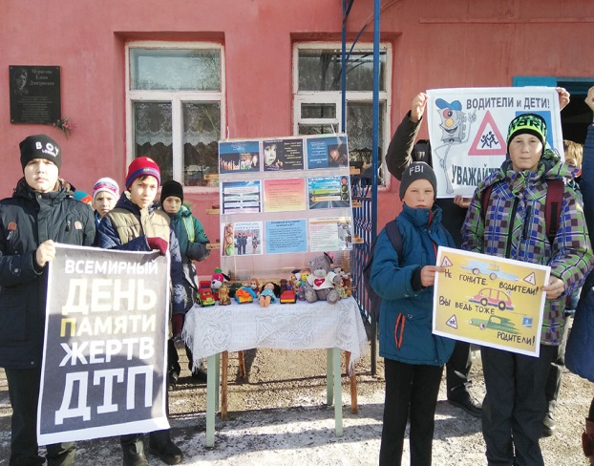
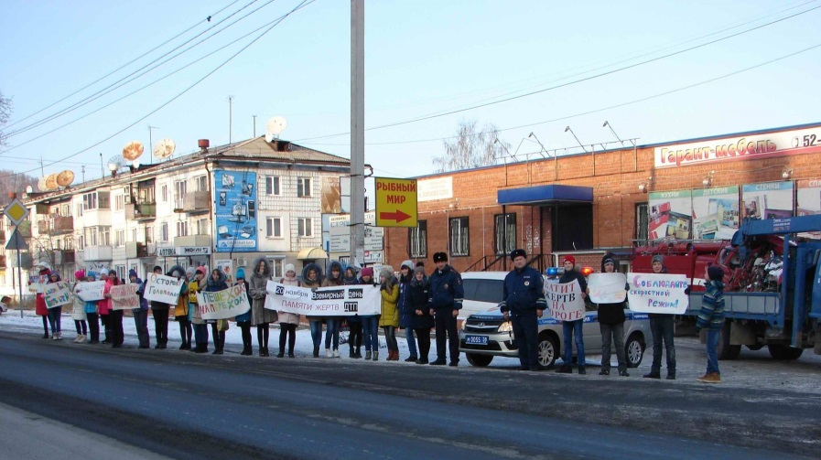
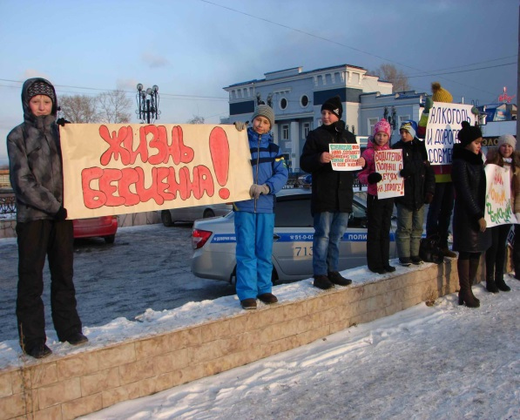
Муниципальная программа "Безопасность дорожного движения в муниципальном образовании Слюдянский район на 2014-2019 годы"
Цель: Повышение безопасности дорожного движения в Слюдянском районе
Основные целевые показатели | Факт за 2017 год | План на 2018 год | Факт за 2018 год
Количество проведенных профилактических акций | 8 | 8 | 8
Количество проведённых массовых мероприятий с детьми | 4 | 4 | 4
Количество приобретённых учебно-методических, наглядных пособий, игр, для образовательных учреждений | 9 | 25 | 79
Количество выпущенной печатной продукции пропагандисткой направленности | 371 | 250 | 50
Исполнение составило 100 тыс.рублей при плане 100 тыс.рублей или 100%.
В рамках программы проведен слет-конкурс «Безопасное колесо», конкурс по ПДД «Правила дорожные знать каждому положено!», олимпиада по правилам дорожного движения, проведение конкурса на лучшее дошкольное учреждение по профилактике детского дорожно-транспортного травматизма, проведение муниципальной олимпиады ПДД «Дорога по правилам», профилактические акции «Внимание – дети!», «Внимание – пешеход!», «Вежливый водитель», «Автокресла-детям!».

Slide 26
Муниципальная программа "Обеспечение комплексных мер безопасности в муниципальном образовании Слюдянский район на 2014-2019 годы"
Цель: Повышение готовности и эффективности функционирования региональной системы оповещения. Создание, накопление и восполнение резерва материальных ресурсов в Слюдянском муниципальном районе. Обеспечение защиты прав и свобод граждан, внедрение в социальную практику установок толерантного сознания, совершенствование системы профилактических мер анти экстремистской направленности, предупреждение ксенофобных проявлений. Стабилизация криминогенной ситуации в Слюдянском муниципальном районе путем комплексного решения проблем по обеспечению надлежащего уровня общественной безопасности, защите общественного порядка, защите конституционных прав и свобод граждан, проживающих на территории Слюдянского муниципального района.
Исполнение составило 426,2 тыс.рублей при плане 514,3 тыс.рублей или 82,9%.
Основные целевые показатели | Ед. изм. | Факт за 2016 год | Факт за 2017 год | Факт за 2018 год
Доля населения, охваченного средствами оповещения МАСЦО ГО. | % | 88 | 88 | 88
Доля городских и сельских поселений Слюдянского МО, включенных в современную МАСЦО ГО (на базе П-166M). | % | 3 | 3 | 3
Время доведения сигналов оповещения до населения. | Мин | 10 | 10 | 10
Создание, накопление и восполнение резерва материальных ресурсов в Слюдянском муниципальном районе. | % |  |  | 70
Охват читательской аудитории учебной литературой, учебно-методическими комплектами, направленными на развитие толерантности, противодействие экстремизму. | Чел. | 240 | 420 | 500
Доля молодежи, проявляющей нетерпимость по отношению к людям других национальностей. | % | 0 | 0 | 0
Доля участников мероприятий (семинаров, лекций, тренингов, конкурсов, фестивалей), направленных на развитие толерантности и профилактику межэтнической и межконфессиональной враждебности и нетерпимости, к общему числу жителей области. | % | 2,1 | 3,3 | 3,4
Количество зарегистрированных преступлений, совершенных в общественных местах. | Чел. | 171 | 124 | 138
Охват численности населения городов по зонам звукоприкрытия, централизовано: г. Слюдянка 100%, г. Байкальск 100%, р.п. Култук 100%. Охват оставшихся территорий компенсируется мобильными, носимыми СО или передвижными СГУ и составляет 80%.
В ходе реализации программы:
- проведено обучение старшего оперативного дежурного ЕДДС, руководителя и специалиста органа уполномоченного на решение задач в области ГОЧС;
- распространены памятки и размещена в школах наглядная информация;
- для нужд участковых г. Слюдянка приобретен компьютер в сборе, что повысит раскрываемость преступлений, совершенных в общественных местах;
- проведены мероприятия, направленные на развитие толерантности и профилактику межэтнической и межконфессиональной враждебности и нетерпимости. Положительными результатами является отсутствие случаев проявлений нетерпимости по отношению к людям других национальностей.
В течение года единой дежурно-диспетчерской службой муниципального образования Слюдянский район принято и обработано 24 186 звонков, из них 12 748 входящих и 11 438 исходящих, количество ложных вызовов составило 6 282. Осуществлялось эксплуатационно-техническое обслуживание муниципальной системы оповещения населения.

Slide 27
Муниципальная программа "Социальная поддержка населения муниципального образования Слюдянский район на 2014-2019 годы"
Цель: Улучшение качества жизни отдельных категорий граждан
Наименование мероприятия | План 2018 | Исполнено | % исполнения
Предоставление гражданам субсидий на оплату жилых помещений и коммунальных услуг | 59 780,7 | 54 991,0 | 92%
Осуществление отдельных областных государственных полномочий по предоставлению мер социальной поддержки многодетным и малоимущим семьям | 11 838,3 | 10 290,4 | 87%
Итого за счет средств областного бюджета | 71 619,0 | 65 281,4 | 91%
Оказание адресной материальной помощи гражданам, оказавшимся в трудной жизненной ситуации | 798 | 724,7 | 91%
Проезд учащихся до школ | 643,5 | 643,5 | 100%
Обеспечения занятости несовершеннолетних граждан в возрасте от 14 до 18 лет | 448,7 | 448,7 | 100%
Меры социальной поддержки Почетным гражданам муниципального образования Слюдянский район | 100 | 53,3 | 53%
Возмещение затрат по оплате за ЖКУ (электроэнергия) в размере 30% скидки многодетным семьям, имеющим 4-х и более детей до 18 лет | 200 | 42,7 | 21%
Дополнительные меры социальной поддержки семей, проживающих на территории муниципального образования Слюдянский район, в которых одновременно родилось трое и более детей | 350 | 350 | 100%
Основное мероприятие: Проведение ежегодных мероприятий | 200 | 70 | 35%
Социально ориентированные некоммерческие общественные организации | 926,2 | 926,2 | 100%
Итого за счет средств местного бюджета | 3 666,4 | 3 259,1 | 89%
ВСЕГО из областного и местного бюджетов | 75 285,4 | 68 540,5 | 91%
Исполнение составило 68 540,5 тыс.рублей при плане 75 285,4 тыс.рублей или 91%.
Расходы, осуществляемые за счет целевых средств областного бюджета, составили 65 281,4 тыс. рублей или 95,2% от объема программы. Средства направлены на предоставление гражданам субсидий на оплату жилого помещений и коммунальных услуг в сумме 54 991,0 тыс.рублей, а так же на выполнение передаваемых полномочий субъектов РФ по предоставлению мер социальной поддержки многодетным и малоимущим семьям расходы составили 10 290,4 тыс.рублей. Обеспечены льготным питанием в образовательных учреждениях муниципального образования Слюдянский район 1 483 ребенка из многодетных и малоимущих семей.
Количество семей, являющихся получателями субсидий в 2018 году, составило 2 978. По сравнению с данными по состоянию на 01.01.2018 количество семей, получивших субсидии на оплату жилья и коммунальных услуг, снизилось на - 279 человек в связи со снижением прожиточного минимума и увеличением минимального размера оплаты труда.
№ п/п | Наименование показателя результативности | Ед. изм. | Значение показателя результативности |  | % исполнения
 |  |  | план на год | факт
1 | Адресная поддержка отдельных категорий граждан | чел. | 2551 | 1678 | 65,8
2 | Создание условий для беспрепятственного доступа инвалидов и других маломобильных групп населения к объектам социальной инфраструктуры в сфере образования , культуры, физической культуры и спорта МО Слюдянский район. |  | 2 | 2 | 100
3 | Оказание финансовой и организационной поддержки НКО в муниципальном образовании Слюдянский район |  | 2 | 2 | 100
4 | Имущественная поддержка НКО МО Слюдянский район |  | 1 | 0 | 0

Slide 28
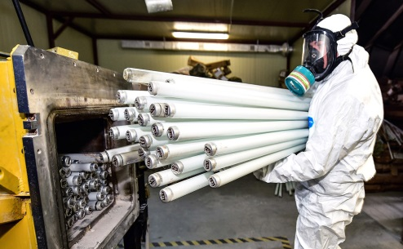
Муниципальная программа "Охрана окружающей среды на территории муниципального образования Слюдянский район на 2014-2019 годы"
Цель: Реализация конституционных прав граждан на благоприятную окружающую среду. Улучшение экологической обстановки на территории муниципального района. Экологическое образование, воспитание и просвещение (формирование экологической культуры).
Исполнение составило 2 058,2 тыс.рублей при плане 2 062,0 тыс.рублей или 99,8%.
Средства в сумме 12 тыс.рублей направлены на выплату денежных призов за участие во всероссийском конкурсе «Доброволец - России 2018».
На утилизацию ртуть содержащих ламп направлено 26,2 тыс.рублей. Утилизировано 1 112 ламп.
На проверку достоверности сметной документации, государственную экспертизу проектной документации и оплату результатов инженерных изысканий по объекту «Полигон твердых коммунальных отходов Слюдянского района» направлено 2 020,0 тыс.рублей.

Slide 29
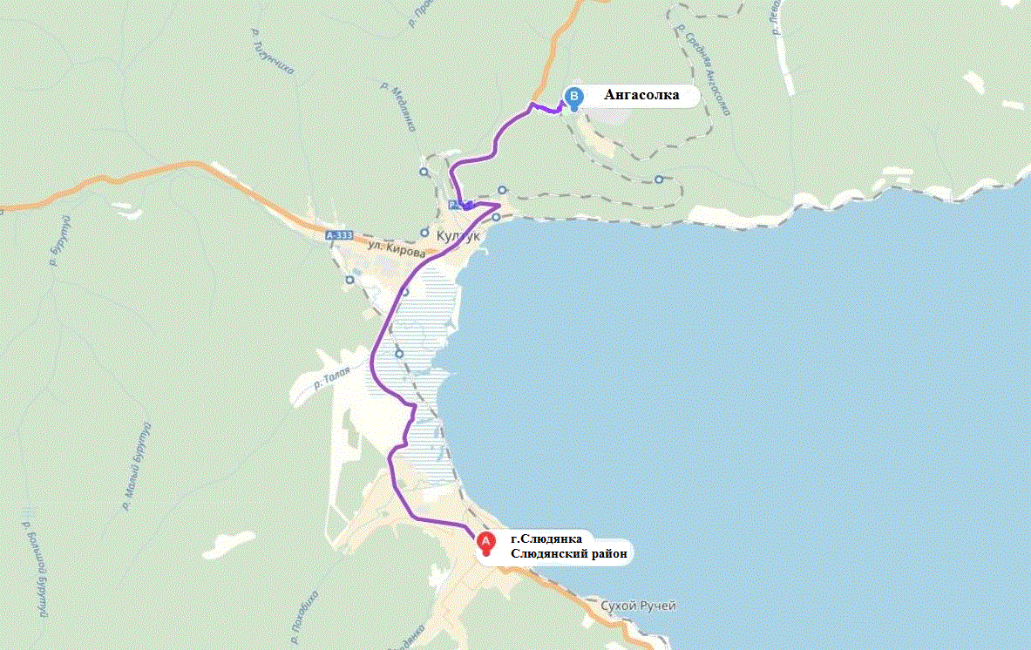
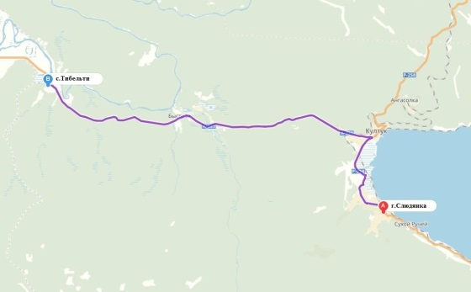
Муниципальная программа "Повышение транспортной доступности, обеспечение условий для реализации потребностей граждан муниципального образования Слюдянский район в перевозках" на 2014-2019 годы
Цель: Формирование эффективно функционирующего пассажирского транспортного комплекса, предоставляющего качественные услуги по транспортному обслуживанию населения при соблюдении принципа надежности и безопасности пассажирских перевозок
Социально-значимые пригородные маршруты
Исполнение составило 984,7 тыс.рублей при плане 1 086,3 тыс.рублей или 90,6%.
Основные целевые показатели | Ед. изм. | Факт за 2017 год | План на 2018 год | Факт за 2018 год
Количество межпоселенческих автобусных маршрутов | Ед. | 8 | 8 | 8
в том числе социально-значимых маршрутов | Ед. | 2 | 2 | 2
Количество поселений, охваченных межпоселенческими автобусными маршрутами | Ед. | 6 | 6 | 6
Численность населения, охваченного автобусной сетью межпоселенческих маршрутов | Чел. | 39 321 | 39 190 | 39 190
Слюдянка – Ангасолка - Слюдянка
Слюдянка – Тибельти - Слюдянка
Расходы направлены на:
- субсидирование возмещения затрат социально-значимых пригородных маршрутных перевозок пассажиров по маршрутам Слюдянка – Ангасолка - Слюдянка и Слюдянка-Тибельти-Слюдянка составило 392,4 тыс. рублей;
субсидирование части затрат на приобретение транспортных средств составило 592,3 тыс. рублей.
Первого августа 2018 года был проведен конкурс по определению перевозчиков пригородных маршрутов, в результате которого изменился перевозчик - ООО партнерство Баргузин (ранее субсидия представлялась индивидуальному предпринимателю Зинурову Г.Т.). Стоимость услуг снизилась - сумма экономии составила 44,3 тыс.рублей.

Slide 30
Муниципальная программа "Поддержка и развитие учреждений образования и культуры муниципального образования Слюдянский район на 2014-2019 годы"
Цель: Обеспечение государственных гарантий доступности и качества образования и культуры в муниципальном образовании Слюдянский район всем слоям населения независимо от места жительства, социального статуса семьи, уровня развития и здоровья ребенка.
Исполнение программы производилось в рамках основного мероприятия «Модернизация существующей инфраструктуры общего образования».
Средства в сумме 1 982,5 тыс.рублей направлены на получение положительных заключений экологической экспертизы, экспертизы проектной документации и результатов инженерных изысканий (капитальный ремонт образовательных учреждений Слюдянского района), достоверности определения сметной стоимости строительства объекта,
Средства в сумме 7 500,0 тыс.рублей направлены на разработку проектно-сметной документации и выполнение инженерных изысканий по объекту школа на 725 мест микрорайон "Рудоуправление" г.Слюдянка.
Исполнение составило 9 532,5 тыс.рублей при плане 9 532,5 тыс.рублей или 100%.

Slide 31
Муниципальная программа "Поддержка приоритетных отраслей экономики муниципального образования Слюдянский район на 2014-2019 годы"
Цель: Содействие развитию субъектов малого и среднего предпринимательства (далее – СМСП). Содействие развитию туризма в муниципальном образовании Слюдянский район.
Основные целевые показатели | Ед. изм. | Факт за 2017 год | План на 2018 год | Факт за 2018 год | Темп роста к 2017
Объем платных оказанных туристских услуг | млн.руб. | 308,9 | 287 | 311,9 | 101%
Оборот продукции (работ, услуг) производимый малыми предприятиями муниципального образования Слюдянский район | млн.руб. | 1 814,6 | 1 714,9 | 1 854,6 | 102%
Количество малых и средних предприятий на 1 тыс. населения муниципального образования Слюдянский район | ед | 8,2 | 8,5 | 8,4 | 102%
Доля налоговых поступлений по специальным режимам налогообложения от субъектов малого и среднего предпринимательства в налоговых доходах муниципального образования Слюдянский район | % | 12,9 | 13,8 | 11,7 | 91%
Исполнение составило 8 640,0 тыс.рублей при плане 8 640,0 тыс.рублей или 100%.
Средства программы направлены на проведение событийного мероприятия «Ледовый караван», фестиваля «Перворыба», гастрономического фестиваля «Байкальский вкус», на организацию и проведение сельскохозяйственной ярмарки садоводств Слюдянского района, на пребывание делегаций из министерств Иркутской области, на организацию мероприятия по презентации спортивного питания в рамках Байкальского ринга, организацию и проведение инфо-тура для туроператоров Иркутской области для продвижения территории, на проведение форума предпринимателей Слюдянского района. Для предоставления субсидии СМП Микро кредитной компании «Фонд микрокредитования и поддержки малого и среднего предпринимательства Слюдянского района» выделено 8 450 тыс. рублей.
Наименование мероприятия | План на 2018 год | Исполнение | % исполнения
Основное мероприятие: Повышение уровня использования туристского потенциала муниципального образования Слюдянский район | 137,00 | 137,00 | 100%
Основное мероприятие: Оказание содействия некоммерческим организациям, выражающим интересы субъектов малого и среднего предпринимательства | 8 450,00 | 8 450,00 | 100%
Основное мероприятие: Проведение мероприятий в целях популяризации малого и среднего предпринимательства | 53,00 | 53,00 | 100%
 | 8 640,00 | 8 640,00 | 100%

Slide 32
Муниципальная программа "Совершенствование механизмов управления муниципальным образованием Слюдянский район в 2014-2019 годах"
Цель: Обеспечение совершенствования механизмов управления муниципальным образованием Слюдянский район
Исполнение составило 240 336,4 тыс.рублей при плане 245 664,8 тыс.рублей или 97,8%.
Исполнение программы осуществлено за счет 3 источников финансирования:
1) За счет средств областного бюджета в сумме 120 108,0 тыс.рублей или 50% от общего объема расходов программы, в том числе на:
- исполнение переданных государственных полномочий в сумме 5 906,6 тыс. рублей;
-на формирование районных фондов финансовой поддержки поселений Иркутской области в сумме 114 201,4 тыс.рублей;
2) За счет межбюджетных трансфертов, передаваемых из бюджетов поселений на осуществление части полномочий по решению вопросов местного значения в соответствии с заключенными соглашениями (передано 5 полномочий) при плане 5 765,5 тыс.рублей исполнение составило 5 287,2 тыс. рублей или 2,2% от общего объема расходов программы;
3) За счет местного бюджета в сумме 114 941,2 тыс. рублей – 47,8%, из них:
- на предоставление дотации на выравнивание бюджетной обеспеченности поселений из бюджета муниципального район в сумме 1 629,6 тыс. рублей;
- на повышение финансовой устойчивости бюджетов городских и сельских поселений Слюдянского района путем предоставления иных межбюджетных трансфертов на поддержку мер по обеспечению сбалансированности местных бюджетов в сумме 18 037,5 тыс.рублей;
- в соответствии с соглашением с Байкальским МО на рекламные конструкции в сумме 45,4 тыс. рублей,
- на повышение качества управления муниципальным имуществом и земельными ресурсами в сумме 10 584,4 тыс. рублей.
- на выполнение муниципального задания МАУ Славное море в сумме 2 021,3 тыс. рублей;
- на развитие информационного пространства в сумме 5 666,1 тыс. рублей,
- на оплату процентных платежей по муниципальному долгу муниципального образования Слюдянского района в сумме 5088,0 тыс.рублей,
- на функционирование органов местного самоуправления администрации, Комитета финансов, Комитета по социальной политике и культуре 71 868,9 тыс. рублей.
Уровень муниципального долга бюджета района сохранен на безопасном уровне – отношение объема долговых обязательств к общему объему доходов бюджета без учета безвозмездных поступлений по состоянию на 01.01.2019 года составил на 01.01.2019 года 3,6%. Сумма погашения долговых обязательств за 2018 год составила 5 541,3 тыс. рублей, из них, на оплату процентов за обслуживание долга 5 088 тыс. рублей, на оплату основного долга по договорам 2015 года 453,3 тыс. рублей (по реструктуризации). Объем муниципального долга по состоянию на 01.01.2019 года составил 8 613,5 тыс. рублей. Решением думы муниципального образования Слюдянский район от 26 апреля 2018 года «Об утверждении заключенных дополнительных соглашений о реструктуризации обязательств Слюдянского района перед областным бюджетов» утверждены дополнительные соглашения к договорам о предоставлении кредита за 2015 год (3 договора), на основании которых проведена реструктуризация муниципального долга на период с 2018 по 2024годы.

Slide 33
Муниципальная программа "Профилактика безнадзорности и правонарушений несовершеннолетних в муниципальном образовании Слюдянский район на 2014-2019 годы"
Цель: Комплексное решение проблемы профилактики безнадзорности и правонарушений детей и подростков, их социальной реабилитации в современном обществе
Количество зарегистрированных преступлений, совершенных несовершеннолетними снизилось с 46 в 2017 году до 34 единиц в 2018 году при этом плановый показатель на 2018 год составляет 20 единиц. Основными причинами и условиями, способствующими совершению преступлений несовершеннолетними являются: слабая общественная профилактика, упущения в семейном воспитании, отсутствие у несовершеннолетних мотивации к учёбе (труду), стойкое противоправное поведение, непринятие морально-нравственных ценностей общества, подростковый максимализм, желание выделиться среди других, распространение пьянства в подростковой среде. Немаловажное значение имеет наличие рабочих мест для лиц, не достигших 18-летнего возраста, а также востребованность их на рынке труда;
- количество выявленных несовершеннолетних, оставшихся без попечения родителей, воспитывающихся в учреждениях для детей-сирот составило 13 планировалось 16. Количество несовершеннолетних детей, оставшихся без попечения родителей и помещенных в организации для детей-сирот и оставшихся без попечения родителей составило 26 детей в 2018 году.
Исполнение составило 230 тыс.рублей при плане 230 тыс.рублей или 100%.
№ п/п | Наименование показателя результативности | Значение показателя результативности |  | Исполнено
 |  | план на год | факт | %
1 | Количество зарегистрированных преступлений, совершенных несовершеннолетними | 20 | 34 | 125%
2 | Количество несовершеннолетних, оставшихся без попечения родителей, воспитывающихся в учреждениях для детей-сирот | 16 | 13 | 68,75%
Средства программы направлены на приобретение канцелярских принадлежностей в рамках акции «Соберем детей в школу», на изготовление календарей, листовок, значков, буклетов и баннеров направленных на профилактику социального сиротства и профилактику правонарушений совершаемых несовершеннолетними. Приобретены новогодние подарки для детей из неблагополучных семей.

Slide 34
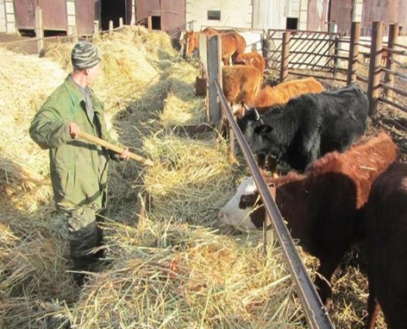
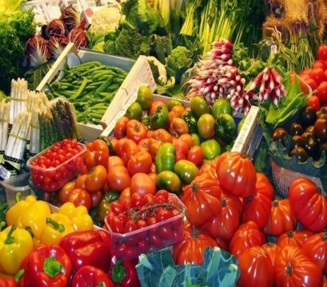
Муниципальная программа "Создание условий для развития сельскохозяйственного производства в поселениях Слюдянского района" на 2015-2020 годы
Цель: Обеспечение населения безопасной и качественной сельскохозяйственной продукцией местного производства
Исполнение составило 1 060,8 тыс.рублей при плане 2 568,0 тыс.рублей или 41,3%.
№ п/п | Наименование показателя результативности | Ед. изм. | Значение показателя результативности |  | Исполнено
 |  |  | план на год | факт | %
1 | 2 | 3 | 4 | 5 | 6
1 | Развитие сельскохозяйственного молочного направления в Слюдянском районе (консультационные услуги) | ед | 1 | 1 | 100
2 | Актуализация документов территориального планирования сельских поселений Слюдянского района. | ед | 5 | 1 | 20
3 | Постановка на кадастровый учет границ населенных пунктов сельских поселений Слюдянского района. | ед | 20 | 4 | 20
4 | Развитие сельского хозяйства в отрасли растениеводства в Слюдянском районе | Ед. | 2 | 2 | 100
5 | Реализация проекта «Агрошкола» | Ед. | 1 | 1 | 100
За счет средств областного бюджета при плане 1 473,4 тыс.рублей исполнение составило 455,2 тыс.рублей из них:
- на актуализацию документов территориального планирования направлено 390,6 тыс.рублей (план 1 083,2 тыс.рублей). Причиной неисполнения явилось ненадлежащее исполнение контракта с Утуликским сельским поселением;
- на подготовку документов по планировке территорий при плане 390,2 тыс.рублей направлено 64,7 тыс.рублей (16,5%). Причинами неисполнения явились неисполнение контракта по Утуликскому сельскому поселению и поздними сроками окончания работ по Быстринскому МО (будут продолжены в 2019году).
Софинансирование за счет средств бюджета муниципального образования Слюдянский район составило 11,4 тыс.рублей.
За счет бюджета муниципального образования Слюдянский район в рамках программы средства направлены на:
- развитие сельскохозяйственного молочного направления в Слюдянском районе. Рассмотрен и подготовлен бизнес план по молочно-товарной ферме;
- оказание содействия развитию и продвижению сельхозпродукции. Приобретено ярмарочное оборудование для проведения ежегодной выставки - ярмарки «Урожай Прибайкалья»;
- развитие сельского хозяйства в отрасли растениеводства в Слюдянском районе. Проведены работы по введению в оборот залежных сельскохозяйственных земель, начальный этап: отбор грунта на агрохимический состав почв (30 гектар) и разработка проектов для культур-технической мелиорации (331 гектар);
- на приобретение Аквафермы для реализации проекта «Агрошкола» созданного на базе МБОУ СОШ №49 г.Слюдянка.

Slide 35
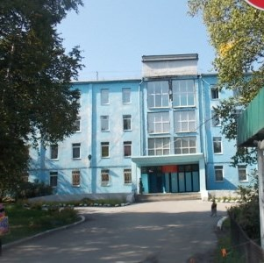
Муниципальная программа "Создание условий для оказания медицинской помощи населению на территории муниципального образования Слюдянский район на 2014-2019 годы"
Цель: Совершенствование системы организации медицинской помощи населению путем укрепления материально – технической базы учреждений здравоохранения МО Слюдянский район. Улучшение качества оказания медицинской помощи путем привлечения на территорию молодых специалистов.
Исполнение составило 50,0 тыс.рублей при плане 221,3 тыс.рублей или 22,6%.
В рамках программы произведена выплата единовременного денежного пособия молодым специалистам здравоохранения.
Неисполнение расходов в рамках основного мероприятия «Профилактика социально значимых заболеваний на территории муниципального образования Слюдянский район» обусловлено отсутствием возникновения очагов социально-значимых заболеваний. В целях профилактики социально-значимых заболеваниях проведено информирование населения муниципального образования Слюдянский район в СМИ. Услуга осуществлялась на безвозмездной основе.
Наименование | План на 2018 год | Исполнено за 2018 год
Основное мероприятие: Профилактика социально значимых заболеваний на территории муниципального образования Слюдянский район | 143,8 | 0,0
Основное мероприятие: Укомплектованность лечебных учреждений района врачебными кадрами | 77,5 | 50,0
 | 221,3 | 50,0

Slide 36
Непрограммные расходы муниципального образования Слюдянский район
Объем непрограммных расходов бюджета муниципального образования Слюдянский район составил 0,9% от общего объема расходов бюджета или 9 997,0 тыс.рублей. Средства направлены на:
Обеспечение выплаты муниципальной пенсии в сумме 4 734,1 тыс. рублей
Мобилизационную подготовку экономики в сумме 122,9 тыс.рублей
236,3 тыс.рублей направлены на проведение дополнительных выборов депутата Думы муниципального образования Слюдянский район
Функционирование представительного органа муниципального образования Слюдянский район в сумме 4 136,8 тыс.рублей , в том числе на обеспечение деятельности КСП 2 289,9 тыс. рублей. Объем переданных по соглашениям полномочий по решению вопросов местного значения в соответствии с заключенными соглашениями по осуществлению финансового контроля от Байкальского, Утуликского, Портбайкальского, Маритуйского муниципальных образований составил 695,0 тыс.рублей.
Средства резервного фонда администрации муниципального образования Слюдянский район в сумме 436,6 тыс.рублей направлены на выплату единовременной материальной помощи пострадавшим в результате пожара в сумме 330,0 тыс.рублей на основании постановления администрации №25 от 30.01.18 года, постановления администрации №58 от 08.02.18 «О выдел средств резервного фонда», 106,6 тыс.рублей на осуществление мероприятий, обеспечивающих введение в эксплуатацию объекта жизнеобеспечения населения (водонапорная башня), расположенного по адресу д. Быстрая ул.Лесная,11/1 и МКД, расположенного по адресу д.Быстрая.ул.Лесная,11а, в целях проведения аварийно-восстановительных работ
Осуществление областных государственных полномочий:
в сфере обращения с безнадзорными собаками и кошками в Иркутской области в сумме 200,5 тыс.рублей;
в области противодействия коррупции исполнение 17,8 тыс.рублей
- по составлению (изменению) списков кандидатов в присяжные заседатели федеральных судов общей юрисдикции в Российской Федерации исполнение 112,0 тыс.рублей .

Slide 37
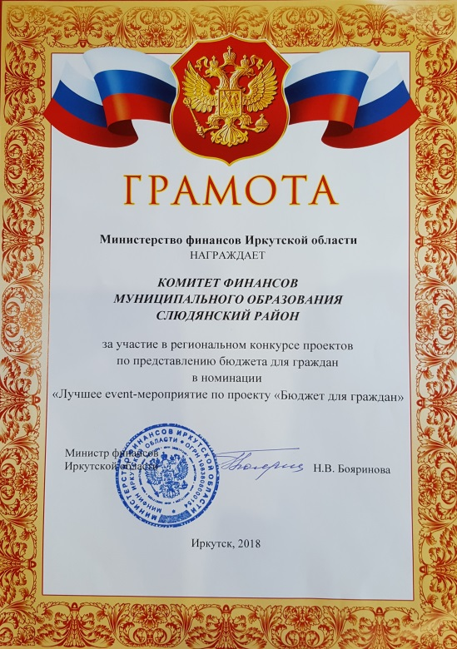
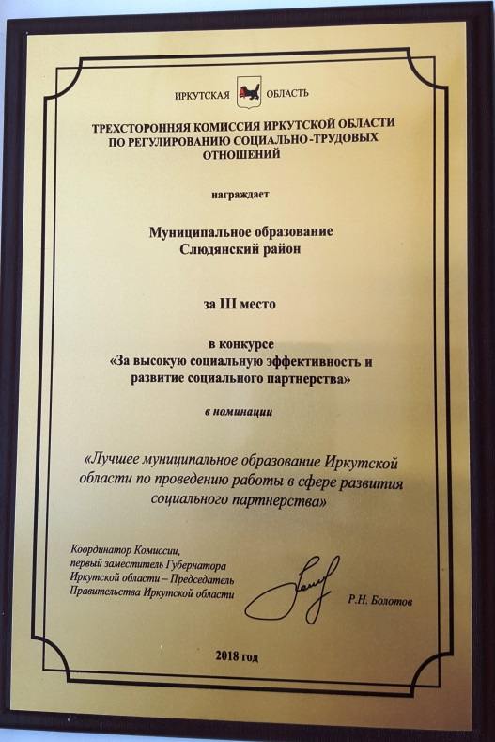
ДОСТИЖЕНИЯ 2018
По итогам 2018 года, в соответствии с постановлением Правительства Иркутской области от 14 марта 2019 года № 207-пп, муниципальному образованию Слюдянский район предоставлена субсидия на реализацию мероприятий, направленных на улучшение показателей планирования и исполнения бюджетов муниципальных образований Иркутской области в сумме 6 853,0 тыс.рублей.

Slide 38
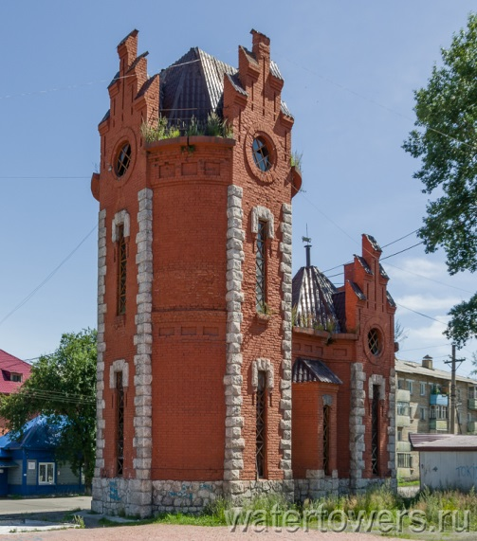
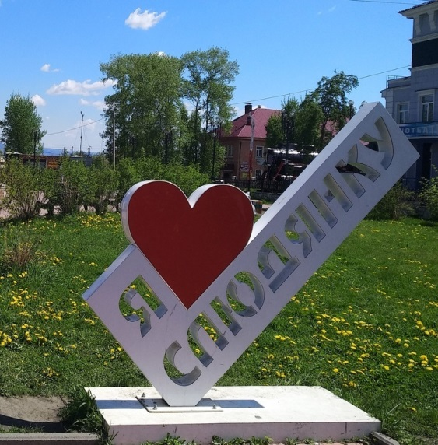
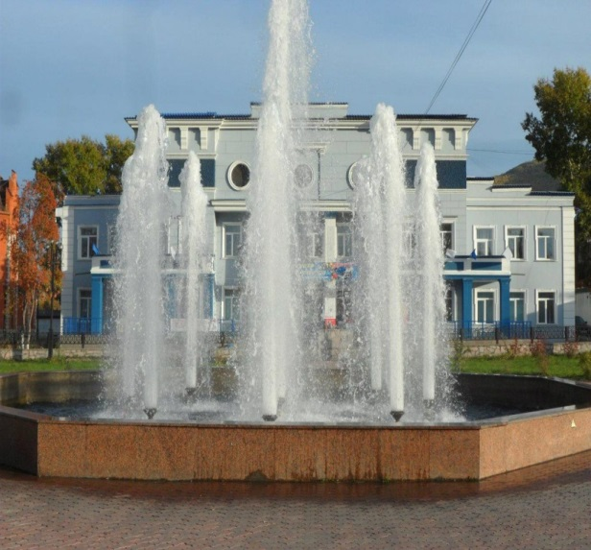
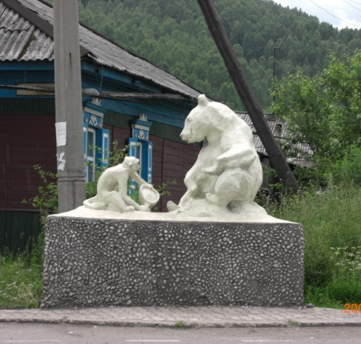
Спасибо за внимание!

